Slide 1

GLOBAL MULTI-ASSET RELATIVE MOMENTUM MODEL
Hans Heytens
hansheytens@hotmail.com
0032 469 19 22 26

Slide 2
DISCLAIMER
Houd er rekening mee dat resultaten uit het verleden mogelijk geen indicatie zijn voor toekomstige resultaten. Verschillende soorten beleggingen brengen verschillende risicograden met zich mee en er kan geen garantie worden gegeven dat de toekomstige prestaties van een specifieke belegging, beleggingsstrategie of product, of alle inhoud waarnaar in dit stuk direct of indirect wordt verwezen, zal winstgevend zijn, gelijk zal zijn aan de overeenkomstige aangegeven historische prestatieniveau(s) of geschikt is voor uw portefeuille.
Vanwege verschillende factoren, waaronder veranderende marktomstandigheden en/of toepasselijke wetgeving, is het mogelijk dat de inhoud niet langer de huidige meningen of standpunten weergeeft. Hierin gepubliceerde beleggingsresultaten zijn exclusief betaalde beleggingsadviesvergoedingen of andere gerelateerde accountkosten. Prestatieresultaten zijn niet onafhankelijk geverifieerd en weerspiegelen niet de impact van belastingen op niet-gekwalificeerde rekeningen. Historische prestatieresultaten voor beleggingsindexen (uitsluitend voor algemene vergelijkingsdoeleinden), strategieën, modellen en/of indicatoren weerspiegelen over het algemeen niet de aftrek van een vergoeding voor beleggingsbeheer, noch de impact van belastingen, waarvan het ontstaan ​​een dalend effect zou hebben historische prestatieresultaten. Er mag niet van worden uitgegaan dat uw rekeningtegoeden rechtstreeks overeenkomen met vergelijkende indices. Voor zover een lezer vragen heeft over de toepasbaarheid van een specifieke kwestie die hierboven is besproken op zijn/haar individuele situatie, wordt hij/zij aangemoedigd om de professionele adviseur van zijn/haar keuze te raadplegen.

Slide 3
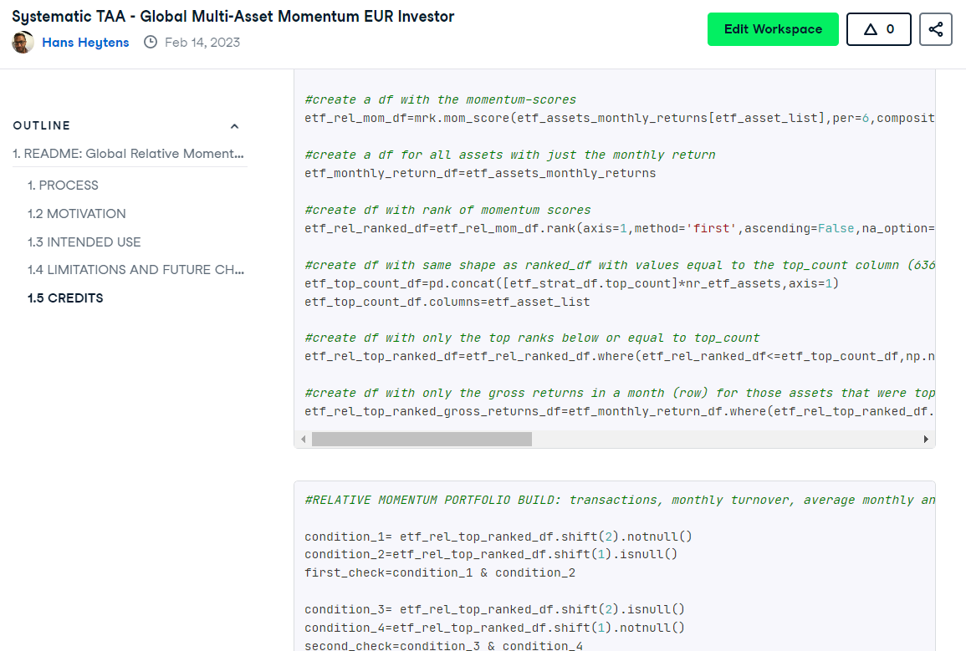
HYPERLINK TO PYTHON CODE
https://app.datacamp.com/workspace/w/f1f28abb-fe40-40a1-86ad-6ff324ba7764

Slide 4
VERKLARING VAN GEBRUIKTE TERMEN
Annual_return (CAGR): Jaarlijks samengesteld rendement.
Volatility: Jaarlijkse volatiliteit (schommeling rond jaarlijks rendement 68% van de gevallen).
Downside Volatility: Jaarlijkse neerwaartse volatiliteit. Volatiliteit tijdens negatieve periodes.
Max_drawdown: Neerwaarts risico: grootste daling tussen een piek en bodem over de gemeten periode.
Sharpe_ratio Risico-gecorrigeerde performance maatstaf die het rendement afzet t.o.v. de volatiliteit:
(jaarlijks rendement – risicovrije rente)/jaarlijkse volatiliteit.
Sortino_ratio Risico-gecorrigeerde performance maatstaf die het rendement afzet t.o.v. de neerwaartse volatiliteit:
(jaarlijks rendement – risicovrije rente)/jaarlijkse neerwaartse volatiliteit. Sortino = Sharpe met downside vol.
MAR_ratio Risico-gecorrigeerde performance maatstaf die het rendement afzet t.o.v. de maximale drawdown:
jaarlijks rendement/absolute_waarde(max_drawdown).
success_ratio Percentage van alle rollende periodes met positieve returns.
VAR1% Value at risk in % voor de periode. VAR1%= -10% met maandelijkse frequentie ➔ In 1% van de maanden zal er verlies plaatsvinden die de 10%-grens overschrijdt.
CVAR1% Conditional Value at risk in % voor de periode. CVAR1%= -14% met maandelijkse frequentie ➔ Als de 1% zich voordoet, bedraagt het maandelijks verlies gemiddeld 14%.

Slide 5
DATA: 9 ACTIVAKLASSEN
Back-test:
Op de ETFs in EUR: 2016 - 2022(dividend worden herbelegd in de ETF indien distributie-versie)
Op de total return indices in EUR: 2006 - 2022

Slide 6
GLOBAL RELATIVE MOMENTUM
OP ETFs IN EUR
2016 - 2022

Slide 7
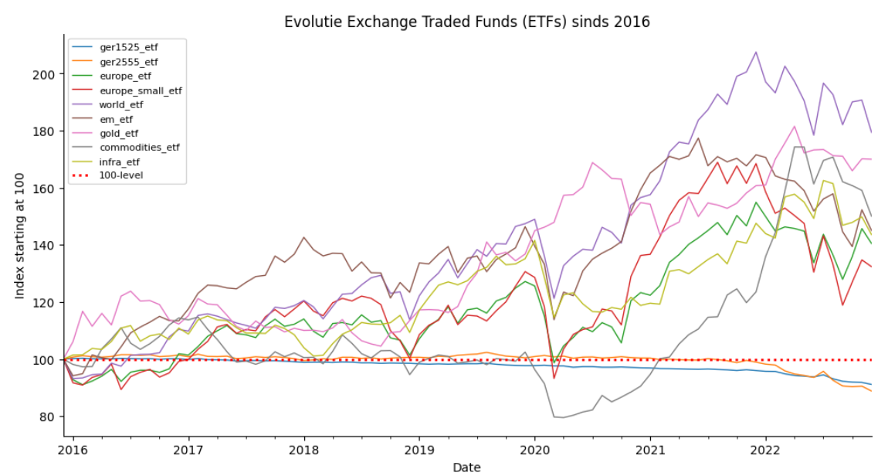
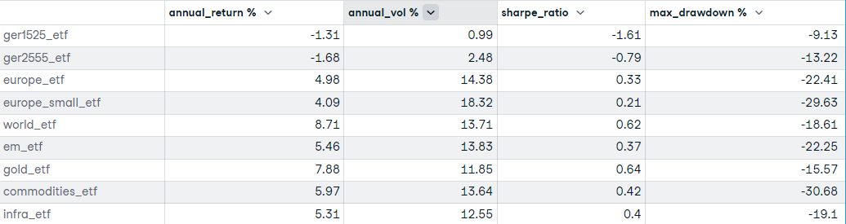
DATA: 9 EXCHANGE TRADED FUNDS (ETFs)

Slide 8
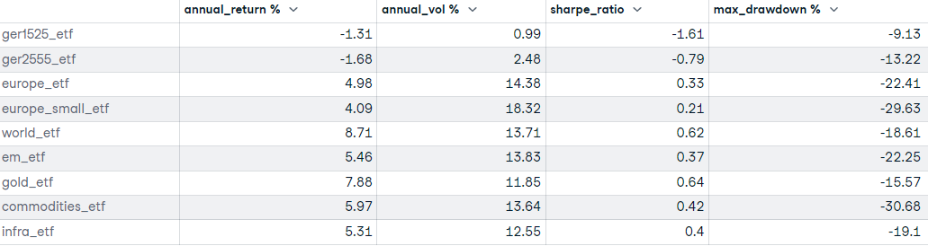
DATA: 9 EXCHANGE TRADED FUNDS (ETFs)
Sinds 2016:

Slide 9
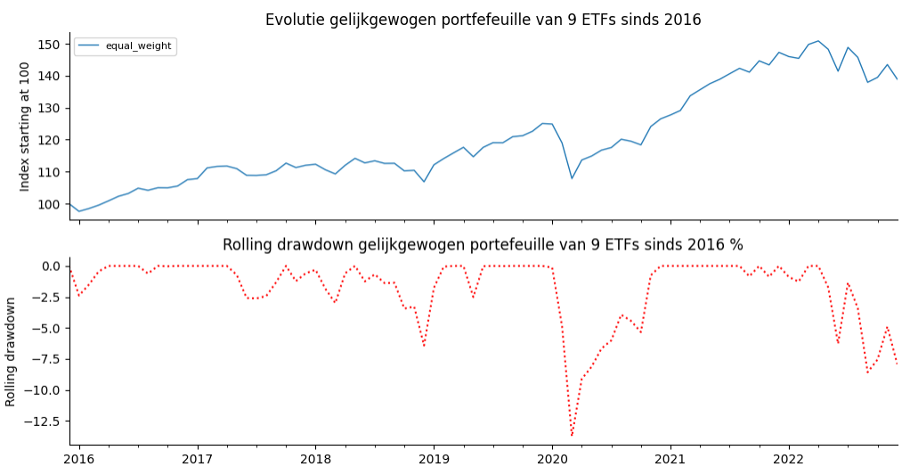
GELIJKGEWOGEN PORTEFEUILLE: 9 EXCHANGE TRADED FUNDS (ETFs)

Slide 10
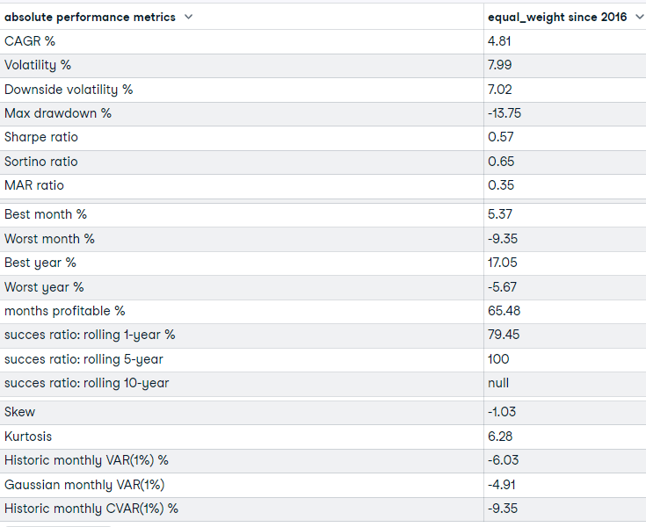
GELIJKGEWOGEN PORTEFEUILLE: 9 EXCHANGE TRADED FUNDS (ETFs)

Slide 11
ETF RELATIEF MOMENTUM MODEL: top 3 selectie – lookback:1m/3m/6m/12m
Periode: 2016 – 2022
Assets: 9 ETFs (2 fixed income, 4 equity, 3 alternatives)
Algoritme (regels):
Op het einde van de maand, bereken een momentum-score voor alle activa:
standaard: momentum-score = gemiddelde van de return over de voorbij 1m,3m,6m en 12m
Relatief momentum: investeer enkel – tegen de slotkoers van de maand – in de top 3 activa met de hoogste momentum-score.
Rebalance: maandelijks
kosten: 10 bps transactiekosten

Slide 12
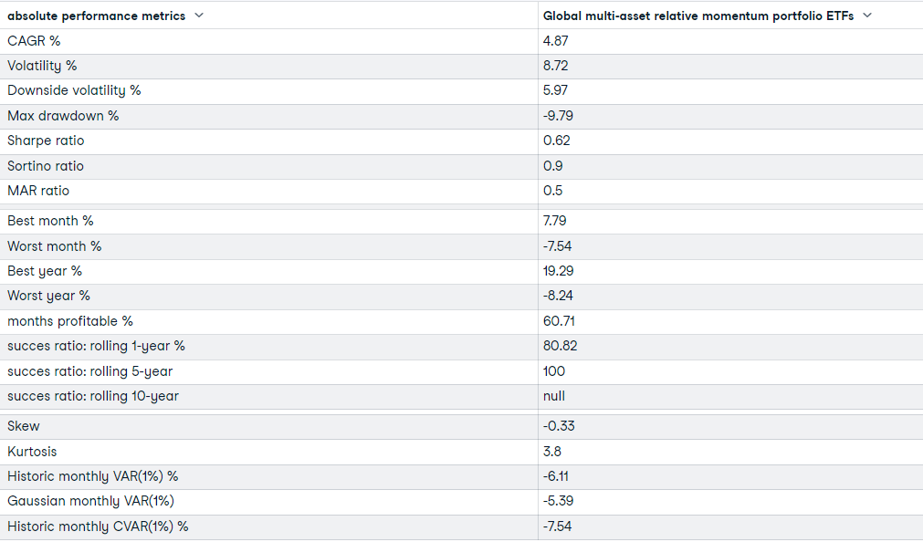
ETF RELATIEF MOMENTUM MODEL: top 3 selectie – lookback:1m/3m/6m/12m
Average annual turnover Global relative momentum portfolio ETFs: 247% @momentum-score= 1m/3m/6m/12m

Slide 13
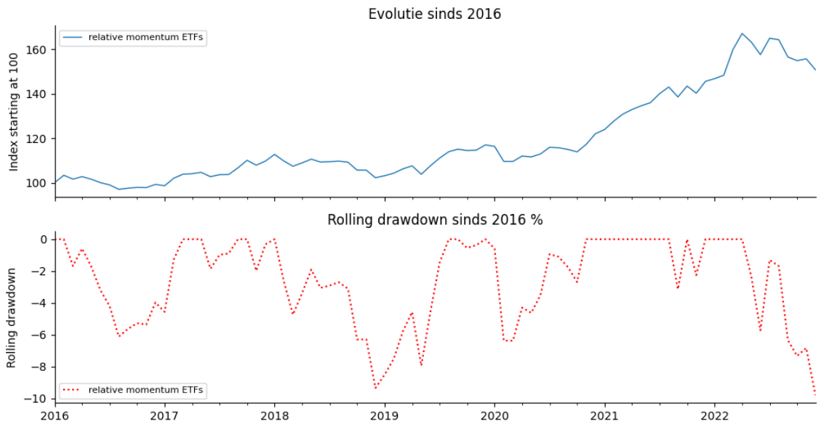
ETF RELATIEF MOMENTUM MODEL: top 3 selectie – lookback:1m/3m/6m/12m

Slide 14
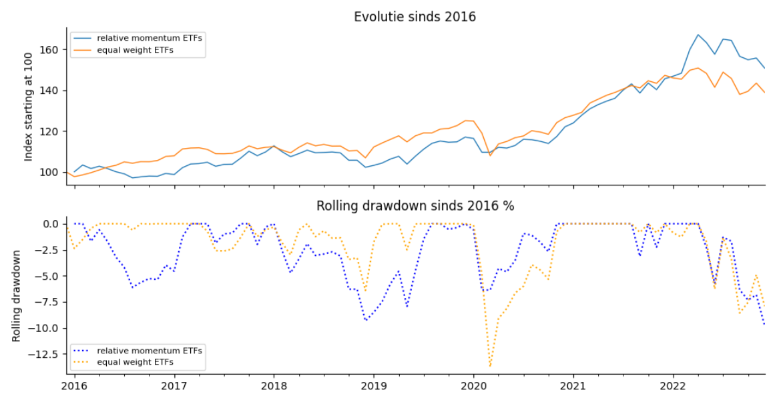
ETF RELATIEF MOMENTUM MODEL: top 3 selectie – lookback:1m/3m/6m/12m

Slide 15
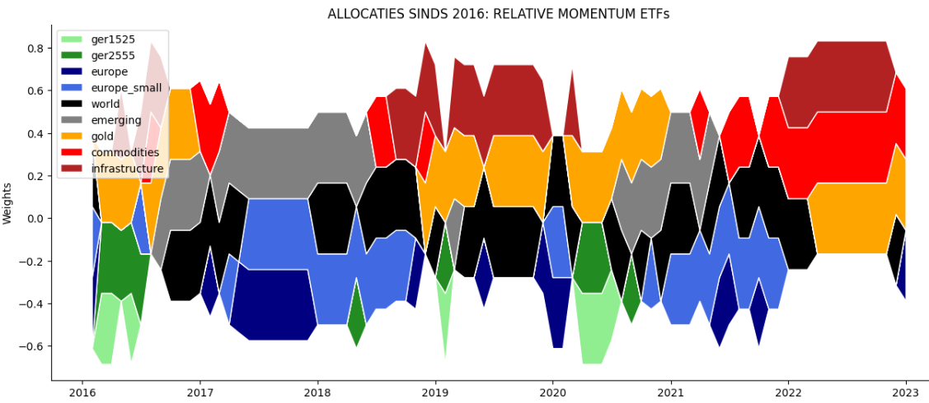
ETF RELATIEF MOMENTUM MODEL: top 3 selectie – lookback:1m/3m/6m/12m

Slide 16
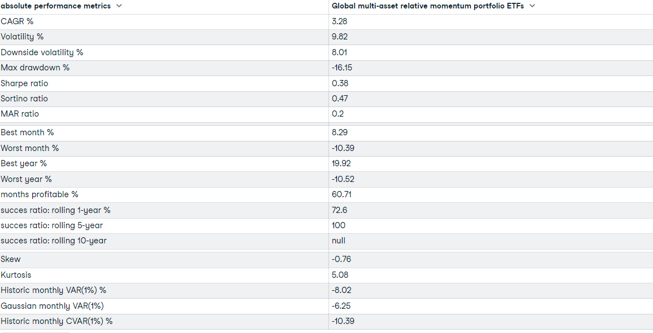
ETF RELATIEF MOMENTUM MODEL: top 3 selectie – lookback:12m
Average annual turnover Global relative momentum portfolio ETFs: 185% @momentum-score= 12m

Slide 17
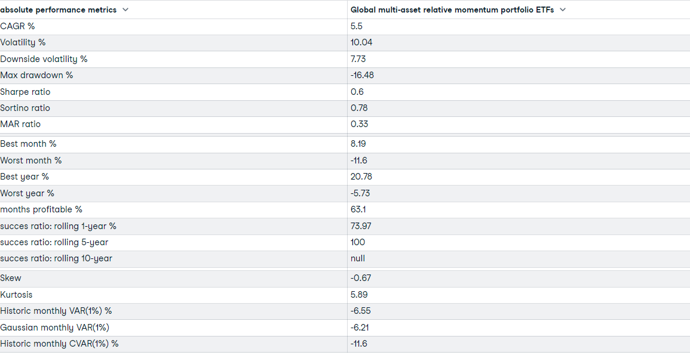
ETF RELATIEF MOMENTUM MODEL: top 3 selectie – lookback:6m
Average annual turnover Global relative momentum portfolio ETFs: 270% @momentum-score= 6m

Slide 18
GLOBAL RELATIVE MOMENTUM
OP TOTAL RETURN INDICES IN EUR
2006 - 2022

Slide 19
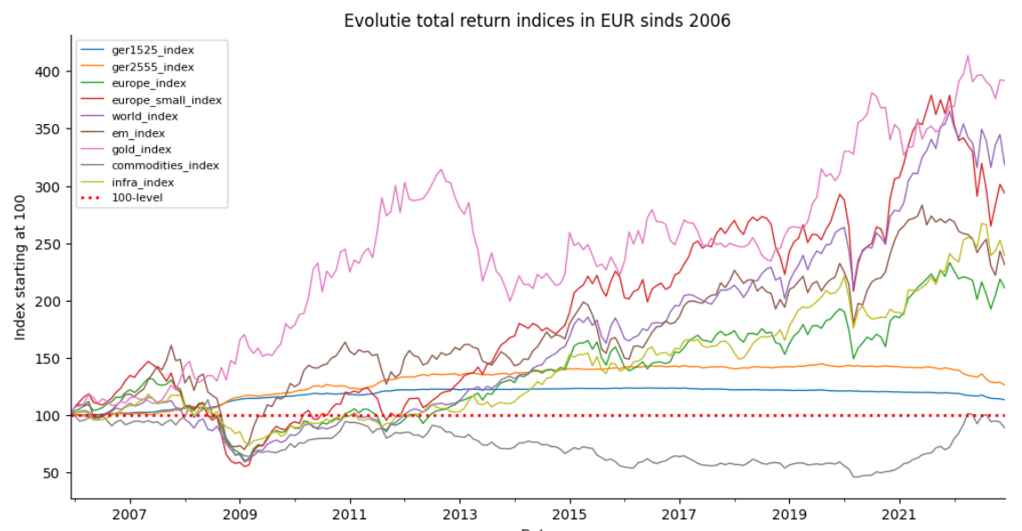
DATA: 9 TOTAL RETURN INDICES IN EUR

Slide 20
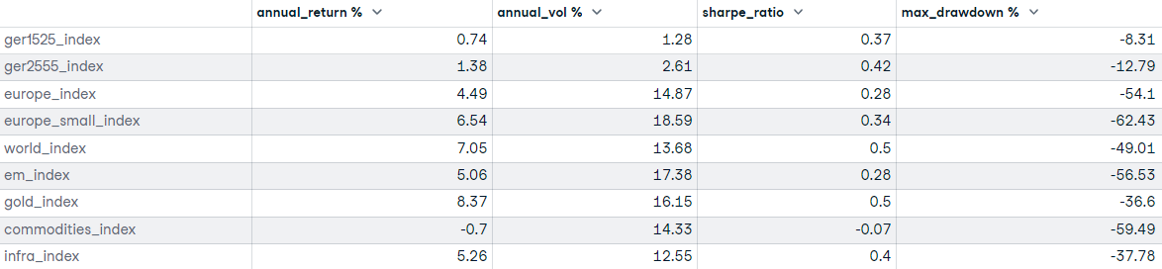
DATA: 9 TOTAL RETURN INDICES IN EUR
sinds 2006:

Slide 21
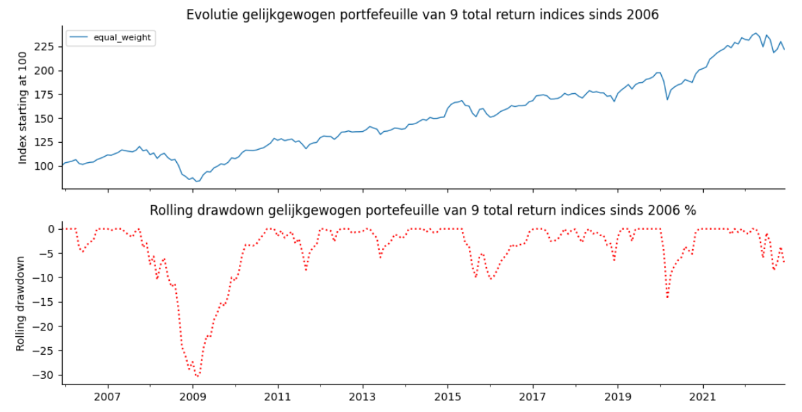
GELIJKGEWOGEN PORTEFEUILLE: 9 TOTAL RETURN INDICES IN EUR

Slide 22
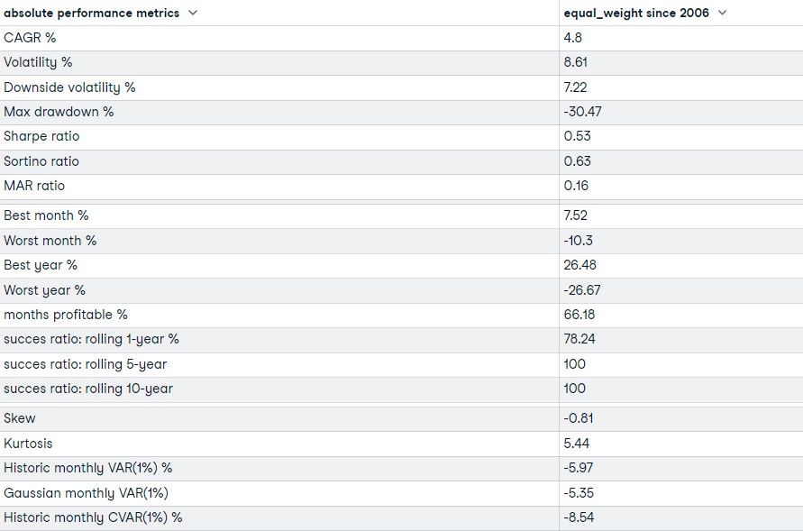
GELIJKGEWOGEN PORTEFEUILLE: 9 TOTAL RETURN INDICES IN EUR
sinds 2006:

Slide 23
INDEX RELATIEF MOMENTUM MODEL: top 3 selectie – lookback:1m/3m/6m/12m
Periode: 2006 – 2022
Assets: 9 total return indices (2 fixed income, 4 equity, 3 alternatives)
Algoritme (regels):
Op het einde van de maand, bereken een momentum-score voor alle activa:
standaard: momentum-score = gemiddelde van de return over de voorbij 1m,3m,6m en 12m
Relatief momentum: investeer enkel – tegen de slotkoers van de maand – in de top 3 activa met de hoogste momentum-score.
Rebalance: maandelijks
kosten: 10 bps transactiekosten

Slide 24
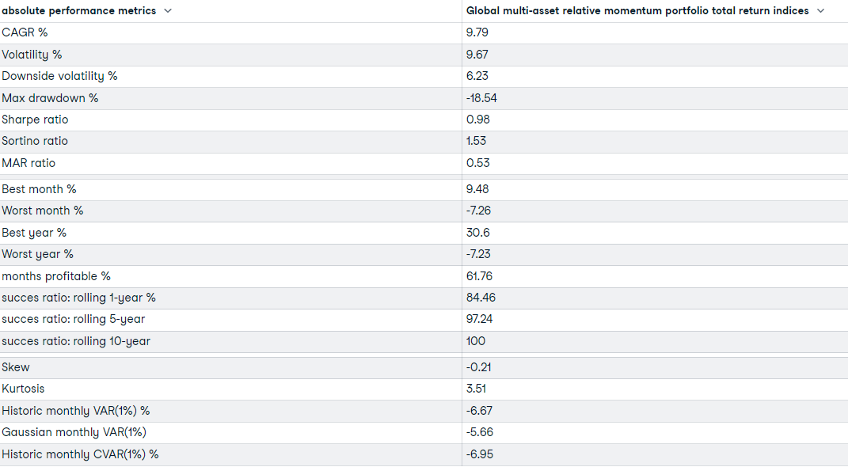
INDEX RELATIEF MOMENTUM MODEL: top 3 selectie – lookback:1m/3m/6m/12m
sinds 2006:
Average annual turnover Global relative momentum portfolio total return indices : 237% @momentum-score= 1m/3m/6m/12m

Slide 25
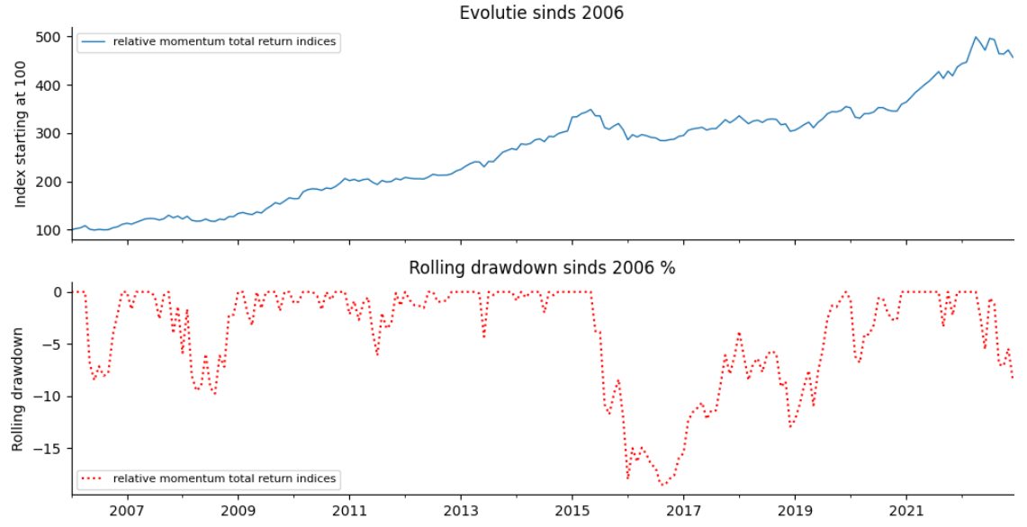
INDEX RELATIEF MOMENTUM MODEL: top 3 selectie – lookback:1m/3m/6m/12m

Slide 26
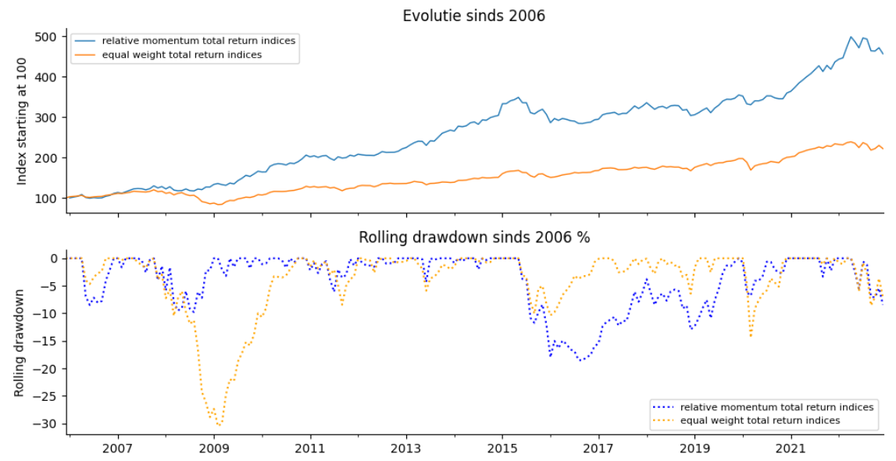
INDEX RELATIEF MOMENTUM MODEL: top 3 selectie – lookback:1m/3m/6m/12m

Slide 27
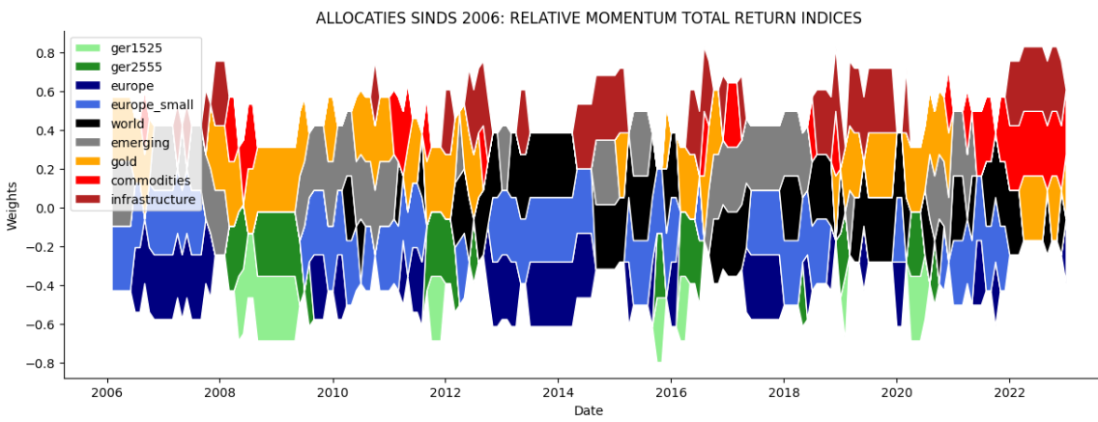
INDEX RELATIEF MOMENTUM MODEL: top 3 selectie – lookback:1m/3m/6m/12m

Slide 28
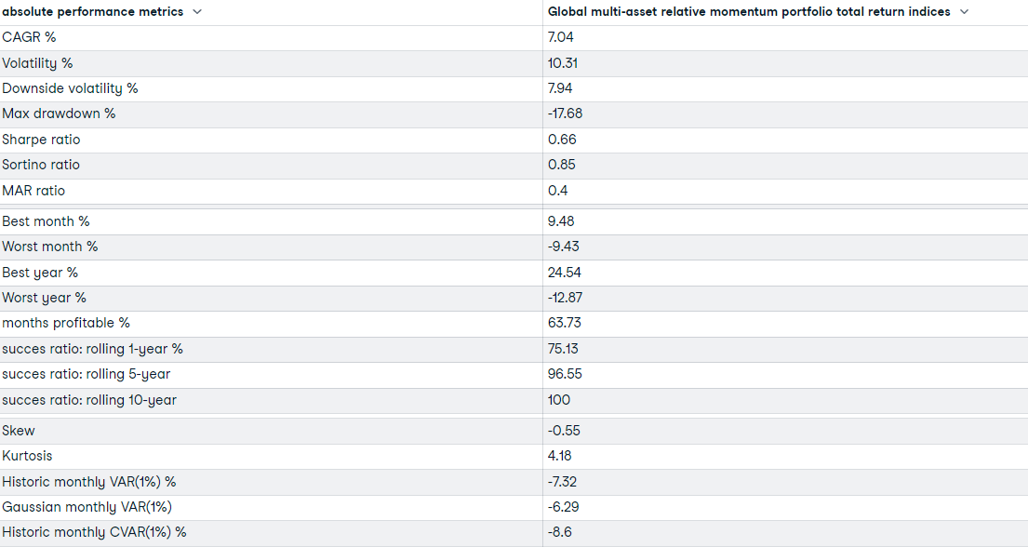
ETF RELATIEF MOMENTUM MODEL: top 3 selectie – lookback:12m
Average annual turnover Global relative momentum portfolio total return indices: 162% @momentum-score= 12m

Slide 29
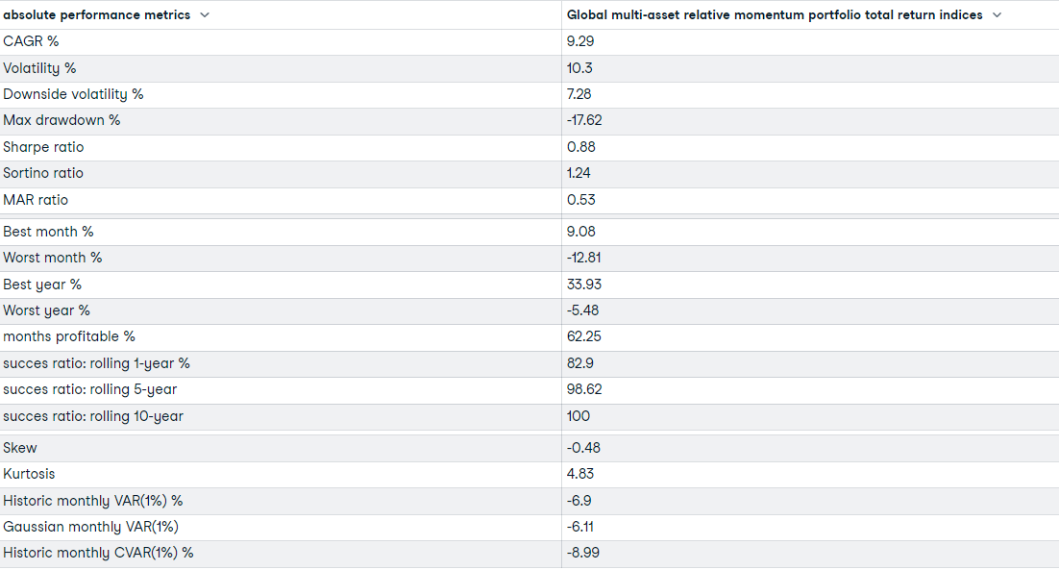
ETF RELATIEF MOMENTUM MODEL: top 3 selectie – lookback:6m
sinds 2006:
Average annual turnover Global relative momentum portfolio total return indices: 236% @momentum-score= 6m

